Slide 1
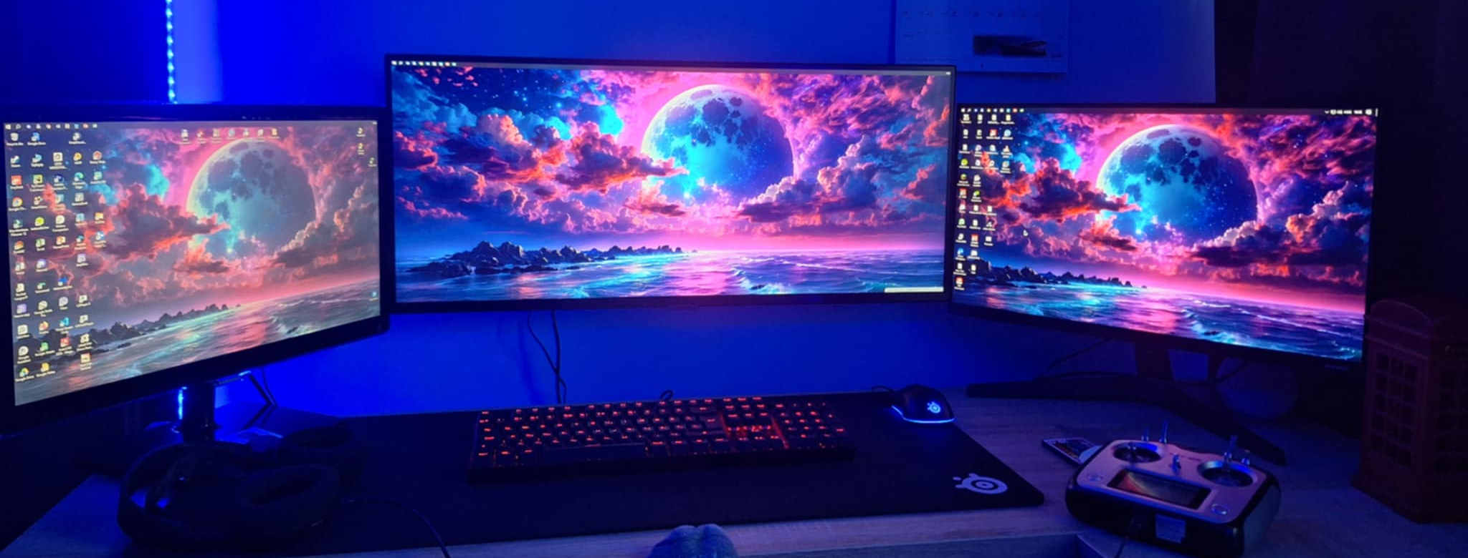
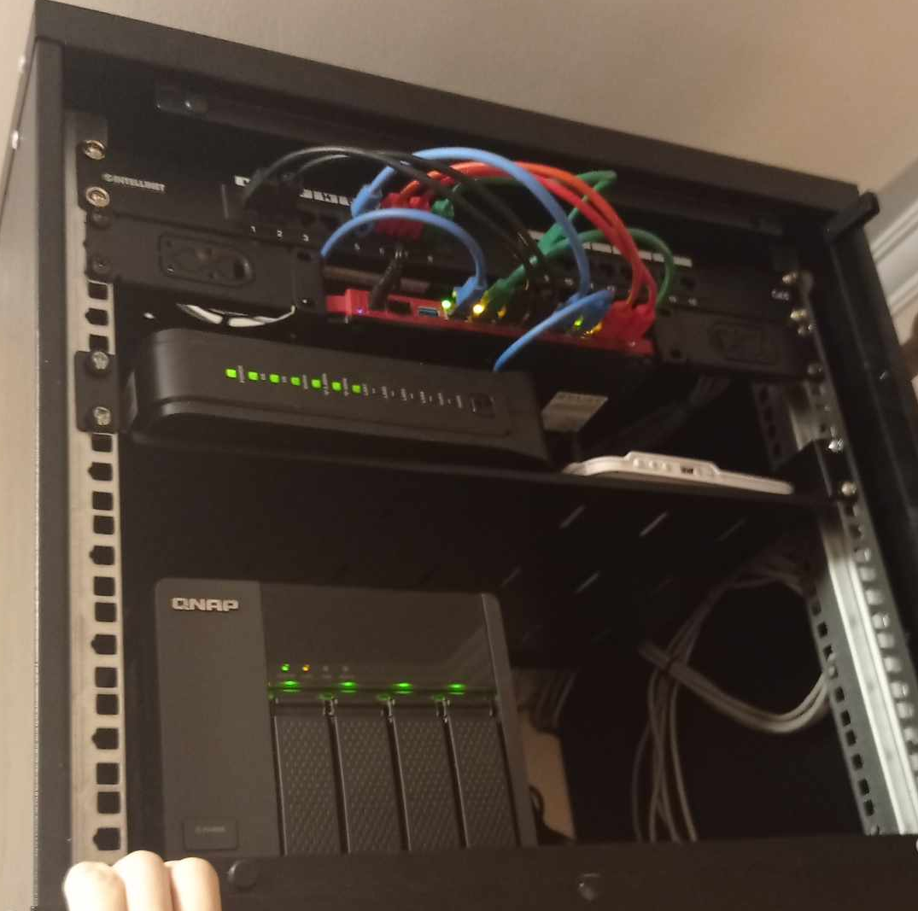
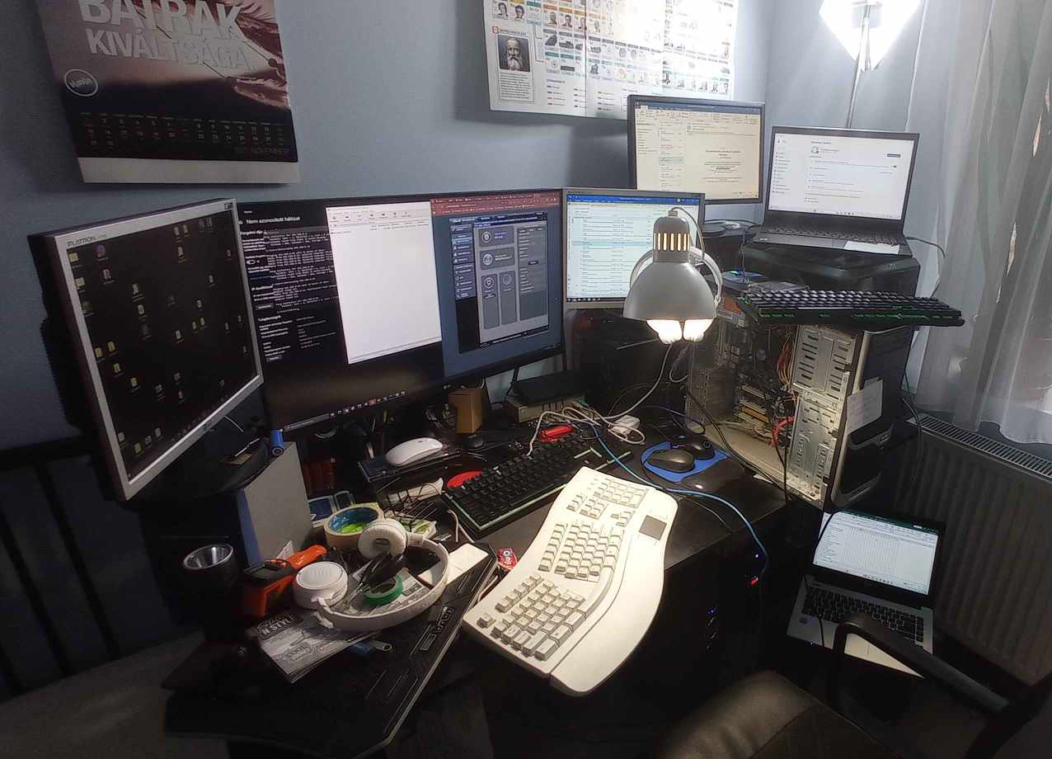
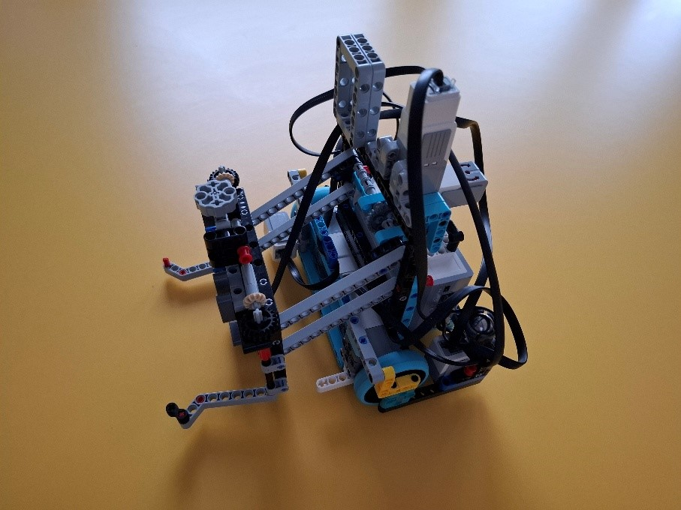
Csapatunk: Buda Bálint, Schmidt Nándor, Szitás László, Nagy Bence
A robot
és egyéb fejlesztések
Zene: Ivan Markelov: Developing The Future

Slide 2
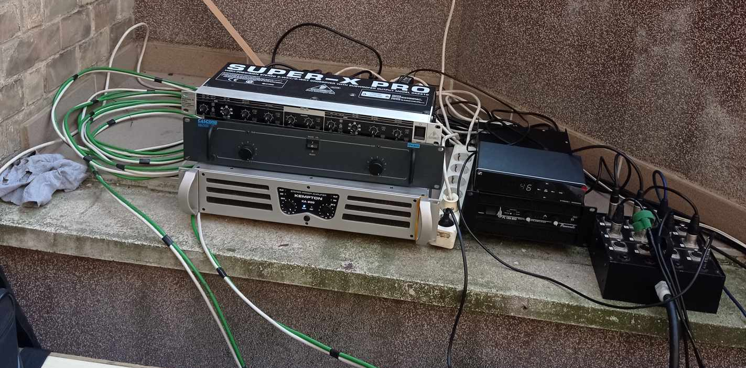
Csapatunk: Buda Bálint, Schmidt Nándor, Szitás László, Nagy Bence
Zene: Ivan Markelov: Developing The Future

Slide 3
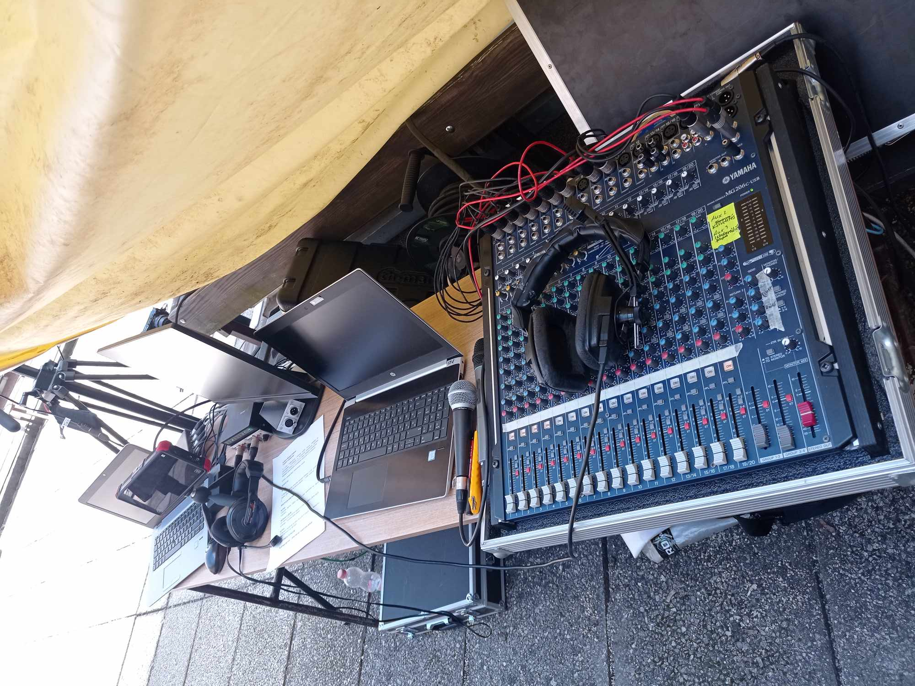
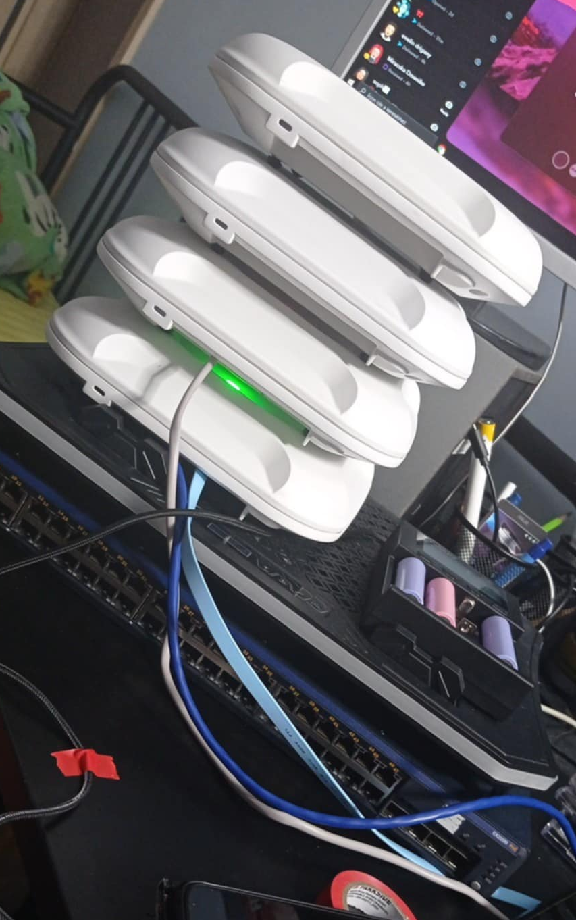
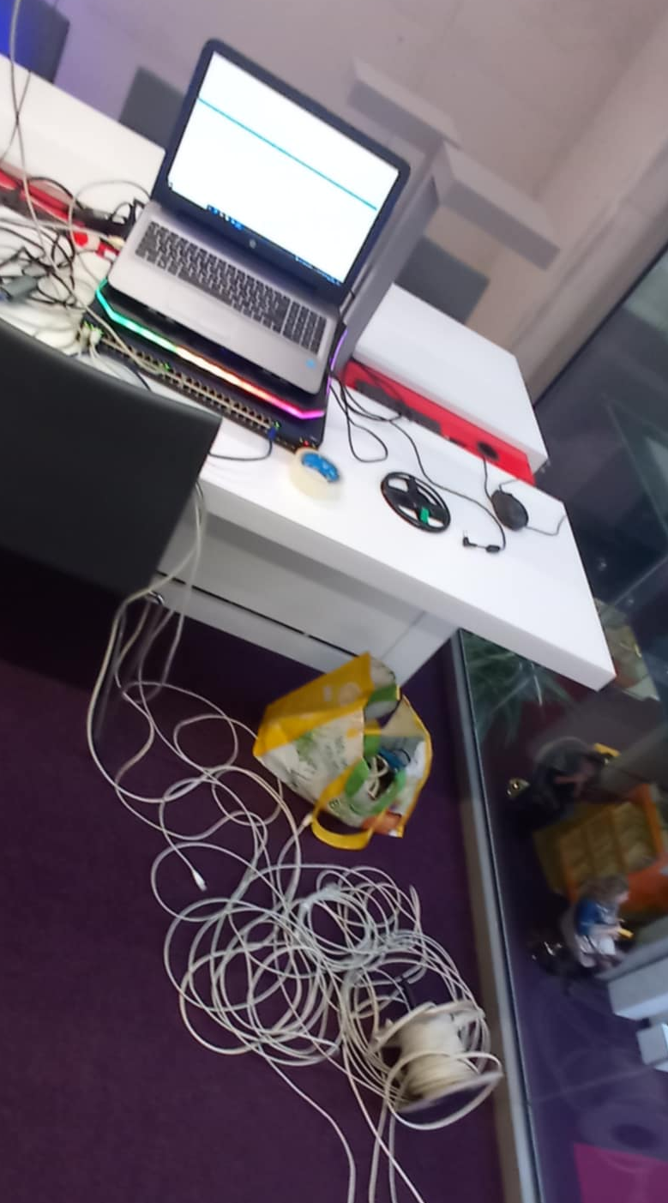
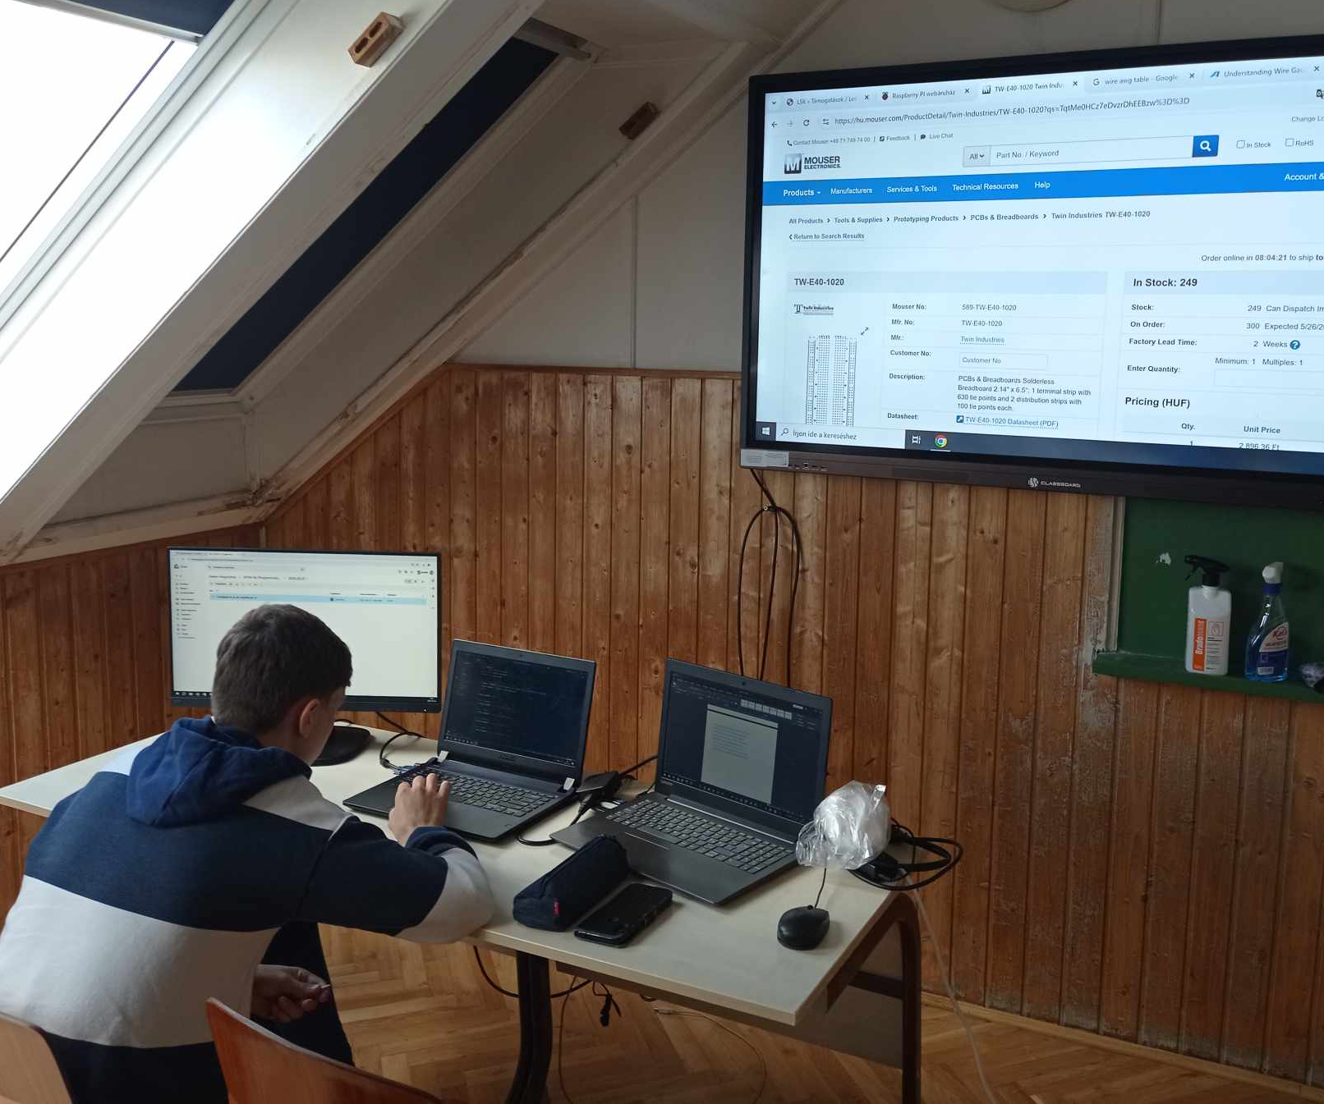
Csapatunk: Buda Bálint, Schmidt Nándor, Szitás László, Nagy Bence
Zene: Ivan Markelov: Developing The Future

Slide 4
Csapatunk: Buda Bálint, Schmidt Nándor, Szitás László, Nagy Bence
Zene: Ivan Markelov: Developing The Future

Slide 5
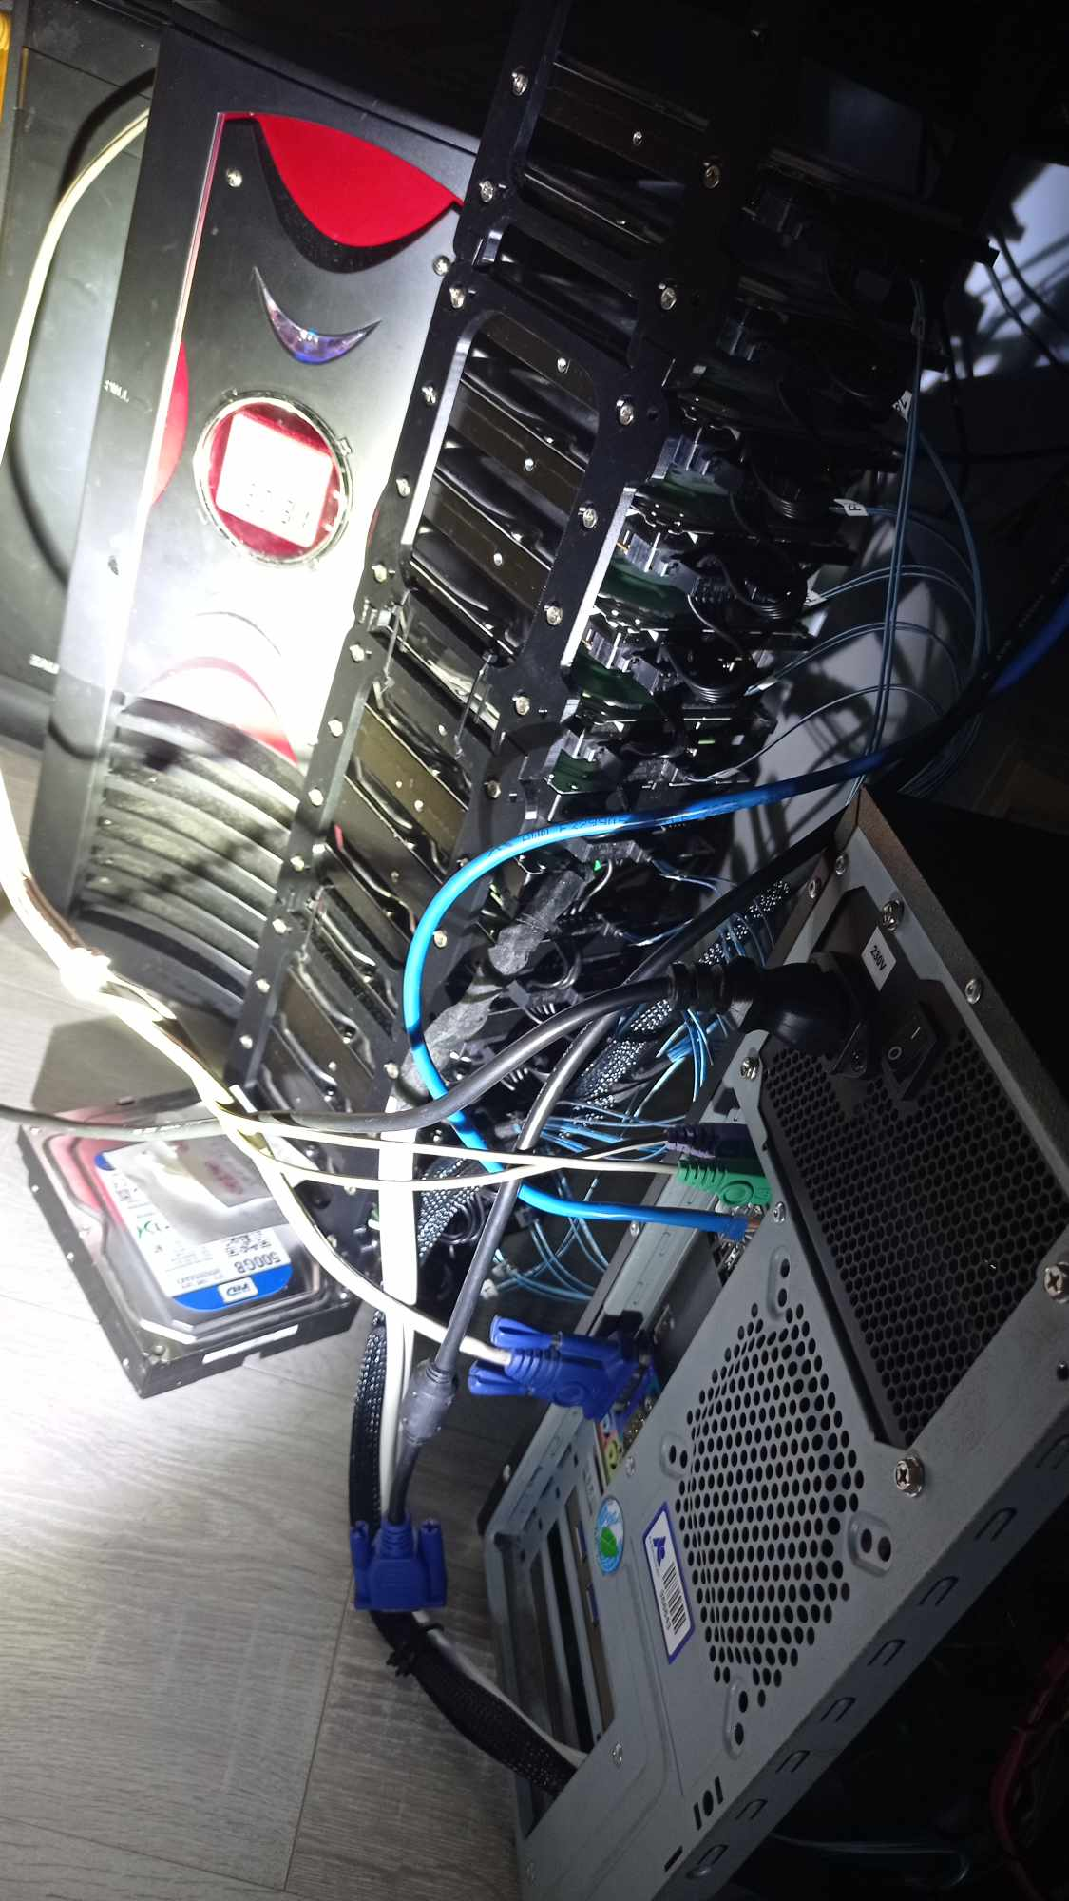
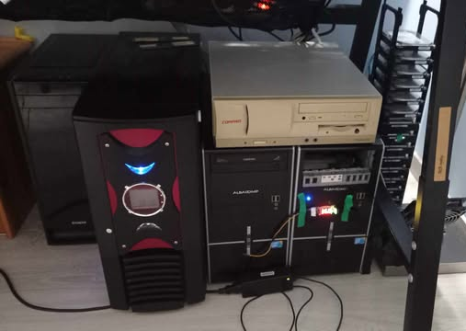
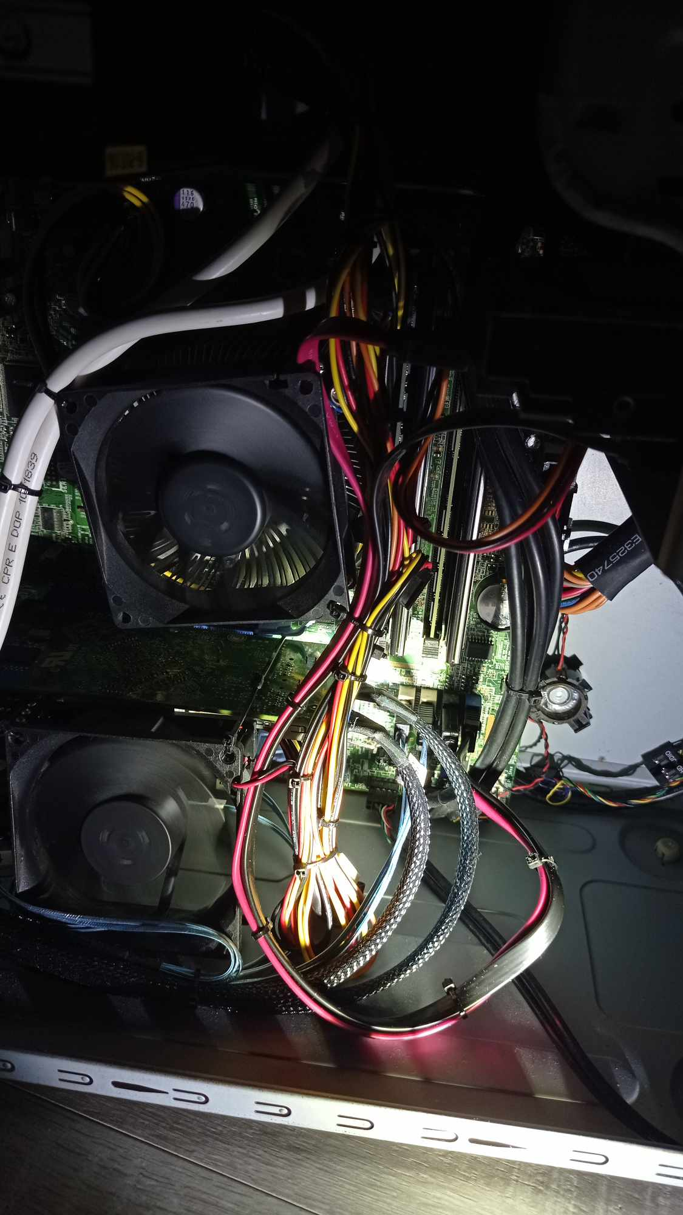
Csapatunk: Buda Bálint, Schmidt Nándor, Szitás László, Nagy Bence
Zene: Ivan Markelov: Developing The Future

